Slide 1
大中票券債券市場展望雙週報
2019/05/06
Peter Tsai

Slide 2
市場回顧
美債10y利率最近兩周在2.50%附近整理。4月非農就業報告數據佳，但是薪資增幅溫和，FED無改變貨幣政策的需要。美債10y利率上周收在2.525%。台債利率走勢，雖然美債利率橫向整理，但台債利率卻逐步走低。籌碼因素決定近期市場主要趨勢。上週五，台債10y收在0.7496%，5y收在0.611%。

Slide 3
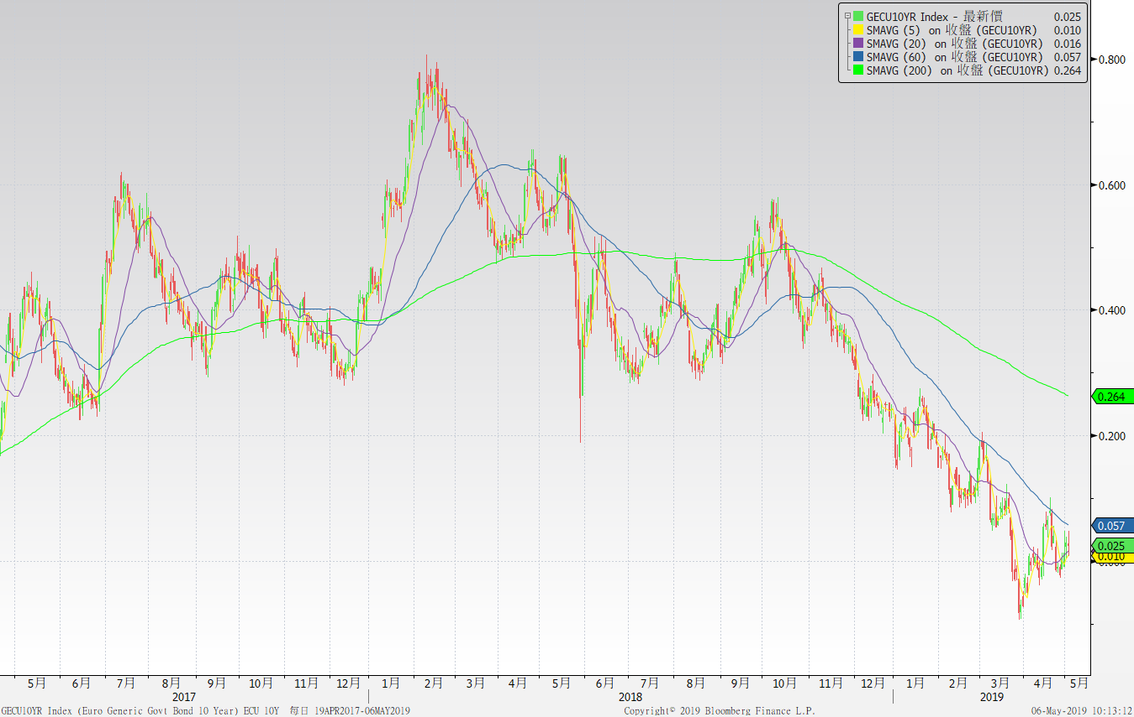
歐債十年期利率走勢圖

Slide 4
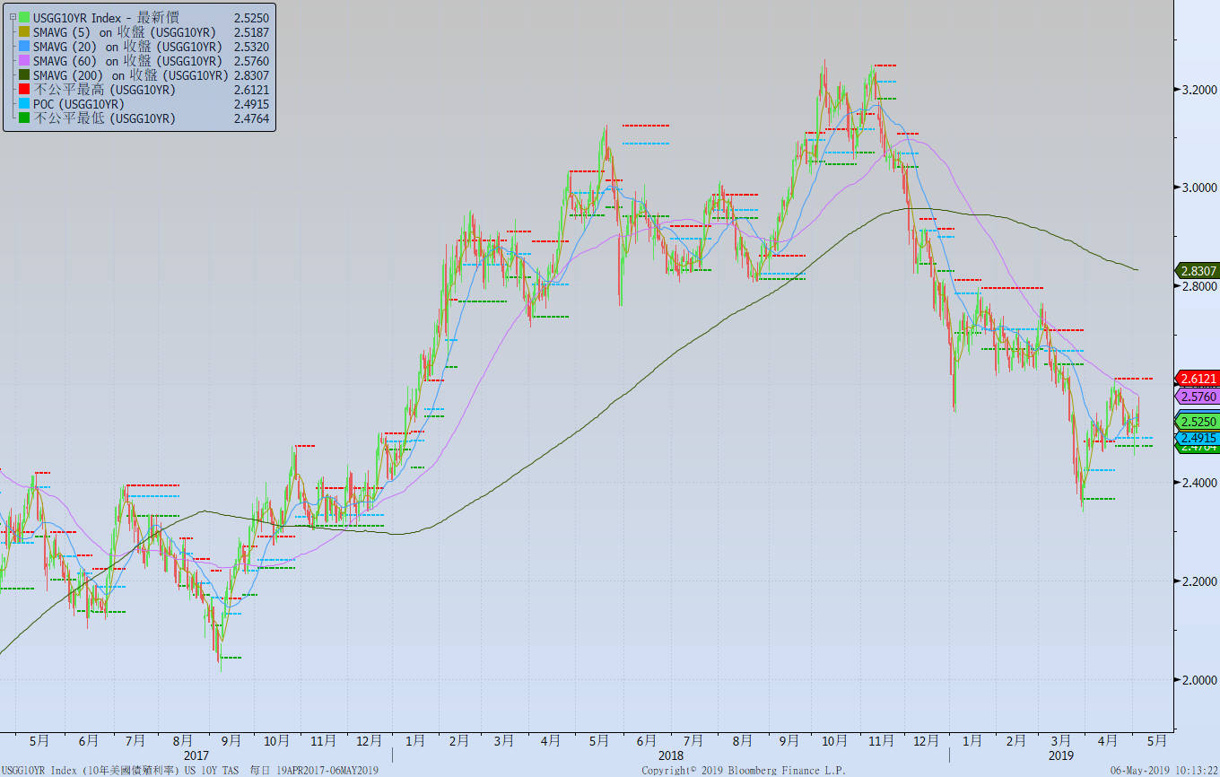
美債十年期利率走勢圖

Slide 5
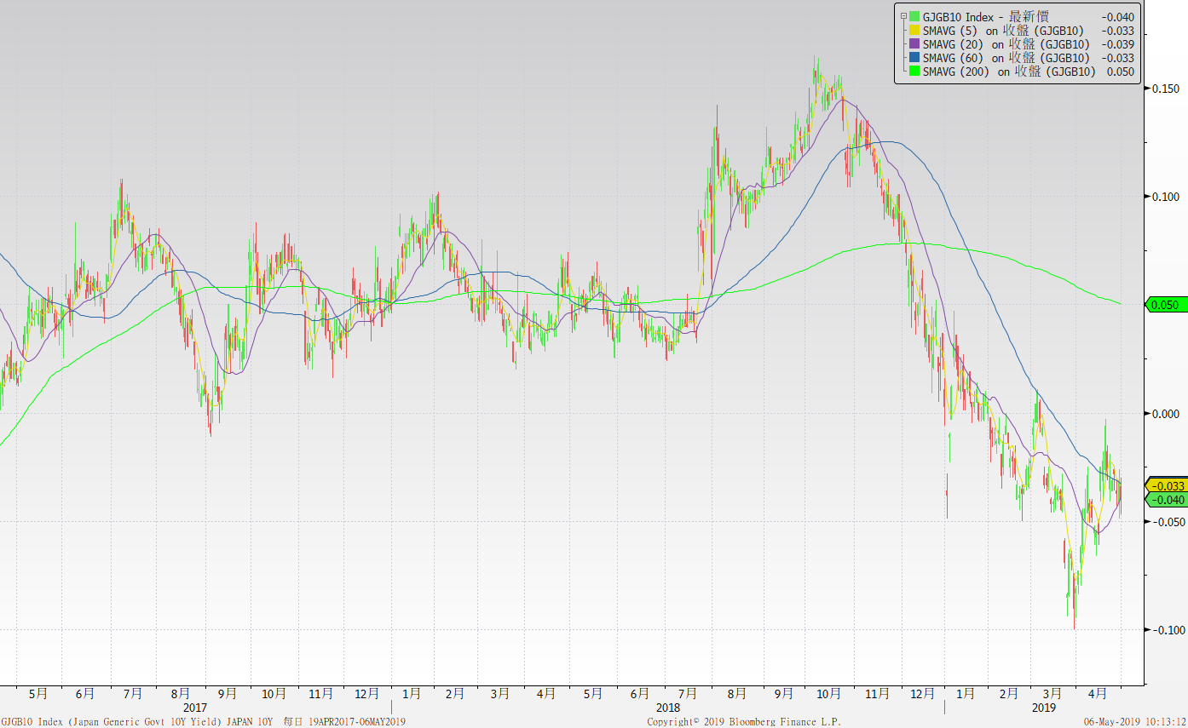
日債十年期利率走勢圖

Slide 6
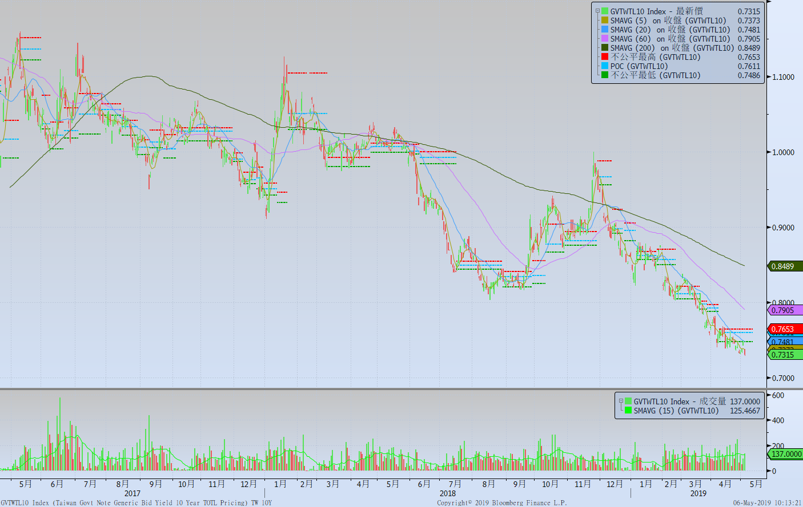
台債十年期利率走勢圖

Slide 7
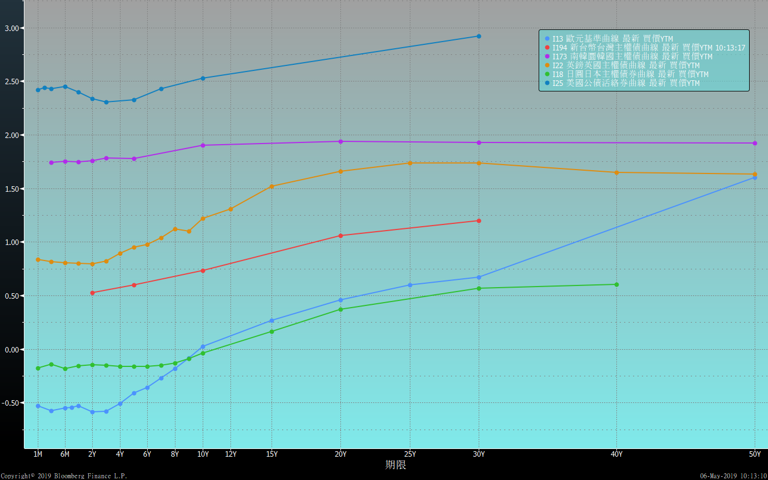
主要國家殖利率曲線

Slide 8
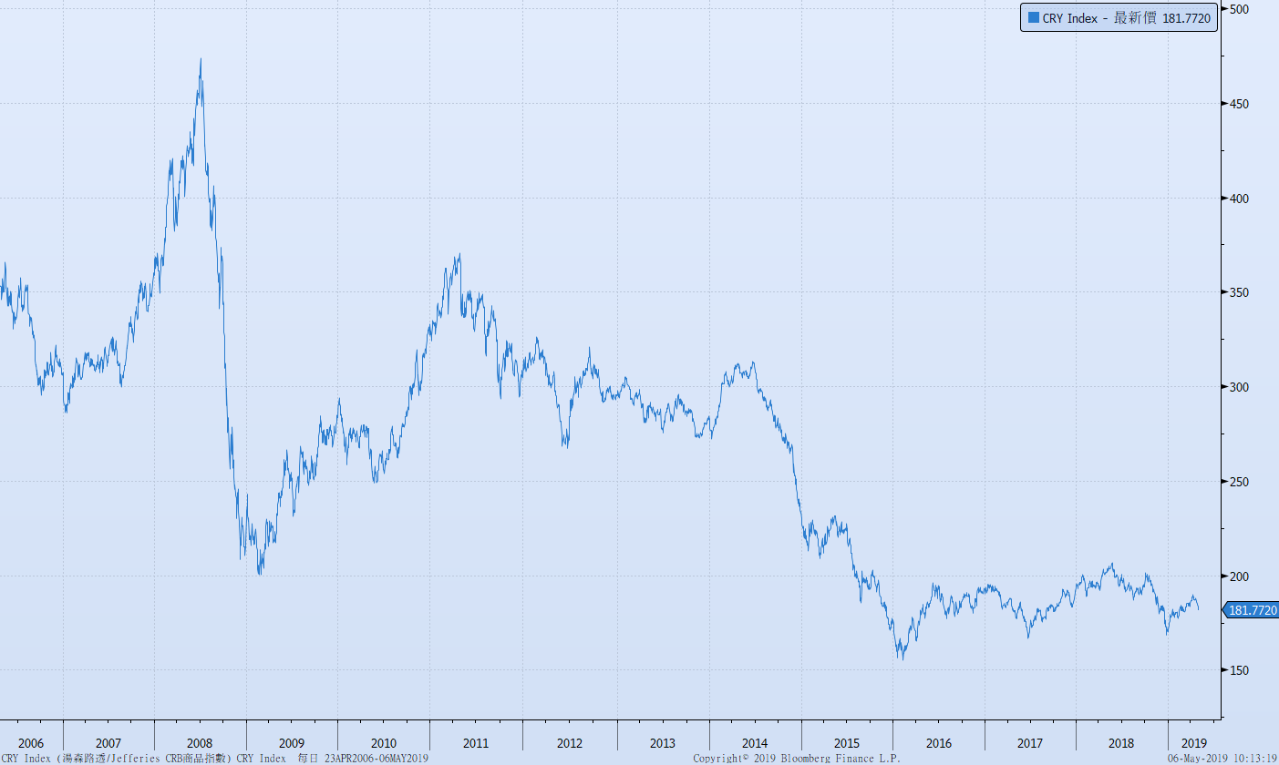
原物料指數

Slide 9
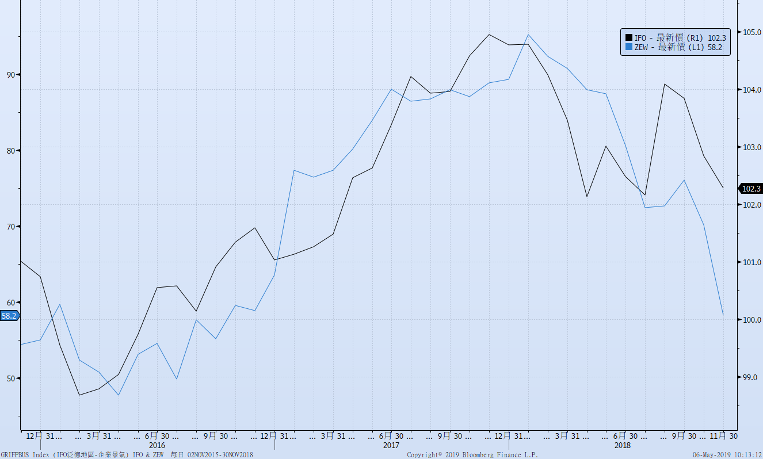
德國IFO與ZEW指數

Slide 10
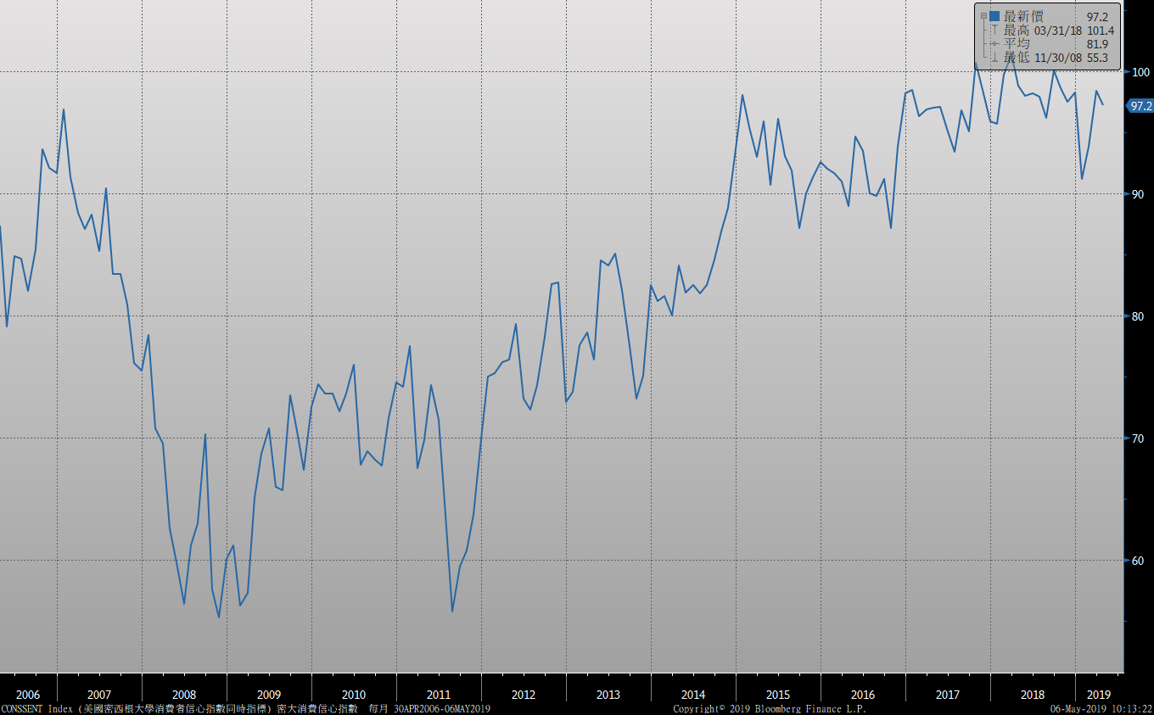
密大消費信心

Slide 11
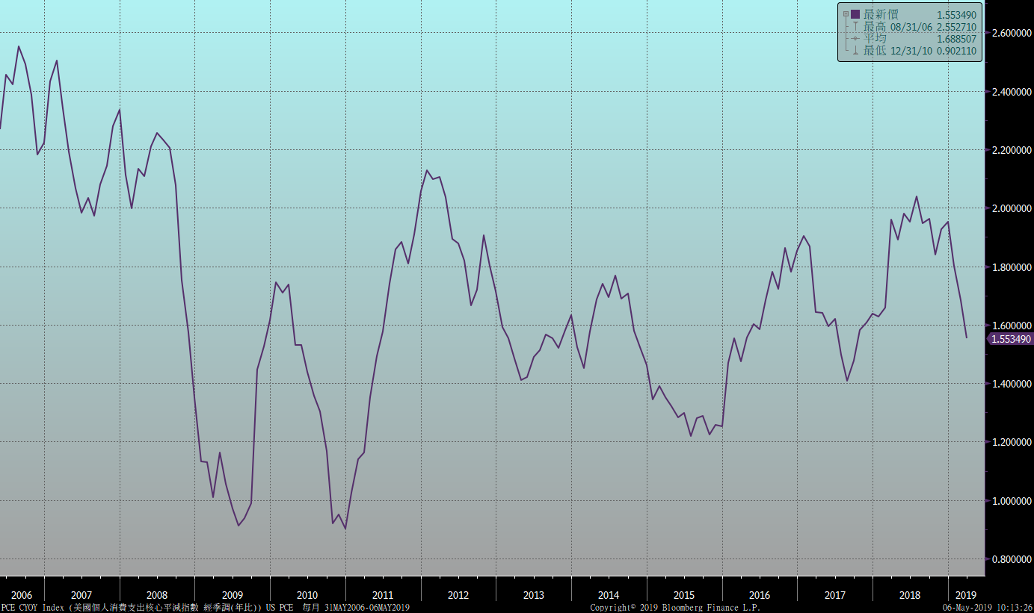
美國個人消費支出核心平減指數 經季調(年比)

Slide 12
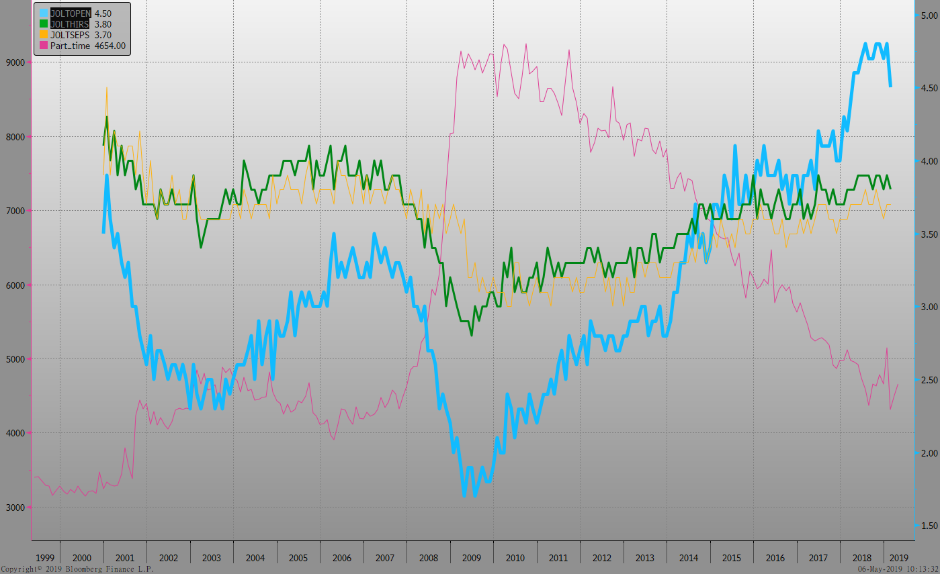
美國就業情況

Slide 13
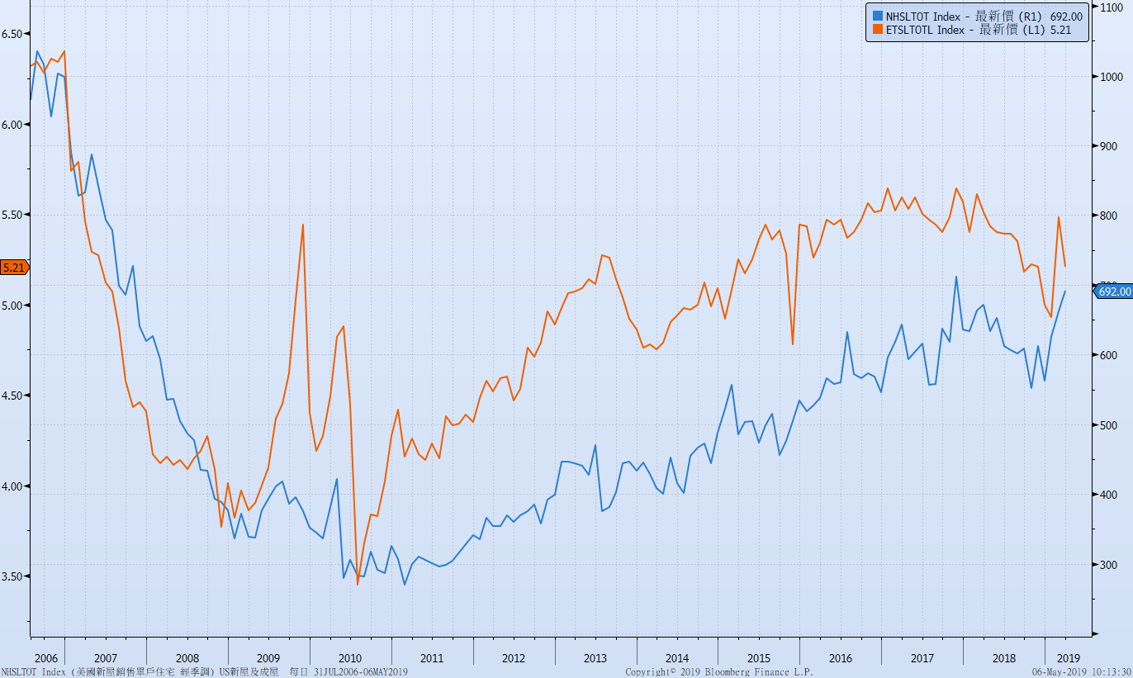
美國新屋及成屋銷售

Slide 14
經濟數據預報

Slide 15
市場展望
從利率走勢看，美債10y利率月均線與季線走勢不同調，利率料維持在2.50%附近整理。台債利率，10y利率創近年新低，利率尚有再下探的機會。
經濟數據方面，即將公布美國4月PPI、4月CPI。歐元區4月Markit服務業指數。由於川普又提出關稅威脅，原本中美貿易談判有望達成卻添新變數，將帶來金融市場震盪。台債利率走勢，目前仍由籌碼因素主導，利率進一步下跌的機會仍大。操作上，利率逢高仍是買進時機。

